Slide 1

Data Governance & Data Quality
Ликбез по Python: Основы языка
Владимир Гальбинский
Ведущий разработчик (инженер данных)
12/02/2026

Slide 2

Давайте кое с кем познакомимся
Это Фёдор и он хочет войти в айти. Он уже знает язык SQL и решил проложить свой путь через работу с данными.

Slide 3
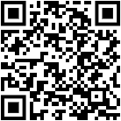

Краткая справка о курсе
Курс является ознакомительным. Немного теории, немного практики
Рассмотрим принципы управления данными, а так же способы контроля их качества

Slide 4



Что такое Python?
Это язык программирования
Он интерпретируемый
У него низкий порог вхождения
Отлично подходит для работы с данными

Slide 5

С какими данными может работать Python?
`int` - целые числа: `42`, `-7`, `0`
`float` - числа с плавающей точкой: `3.14`, `-0.5`, `2.0`
`str` - строки: `"Привет"`, `'Мир'`
`bool` - логические значения: `True`, `False`
`list` - списки: `[1, 2, 3]`
`dict` - словари:
`{"имя": "Анна", "возраст": 25}`

Slide 6
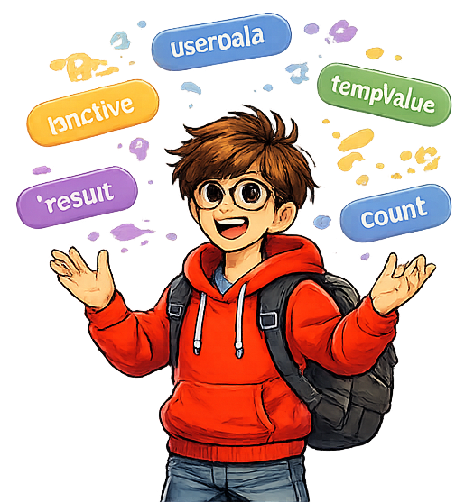
С какими данными может работать Python?
name = "Анна" # Строка
age = 25 # Целое число
height = 1.75 # Число с плавающей точкой
is_student = True # Логический тип

Slide 7
Вывод данных
print – это команда для вывода инфы в консоль
# Простой вывод
print("Hello, World!")
# Вывод нескольких переменных
print("Имя:", name, "Возраст:", age)
# f-строки (форматирование)
print(f"Имя: {name}, Возраст: {age}")

Slide 8
Ввод данных
input – это команда для ввода данных от пользователя
# Ввод строки
name = input("Введите ваше имя: ")

Slide 9

А как сравнивать переменные?
`==` - равно
`!=` - не равно
`>` - больше
`<` - меньше
`>=` - больше или равно
`<=` - меньше или равно

Slide 10

Конструкция if-elif-else
age = int(input("Сколько вам лет? "))
if age < 18:
print("Вы несовершеннолетний")
elif age < 60:
print("Вы взрослый")
else:
print("Вы пенсионер")
Notes:
Это правила игры для данных: откуда они берутся, кто за них отвечает и как с ними работать.
Это чтобы всегда можно было доверять цифрам в отчётах и приложениях, а не гадать, актуально это или нет.
Это защита от утечек и ошибок: только нужные люди имеют доступ, а риски — под контролем.
Это не бюрократия, а основа для всего крутого: аналитики, AI и цифровых сервисов работают чётко, когда данные в порядке.

Slide 11
Условные операторы
`and` - И
`or` - ИЛИ
`not` - НЕ
temperature = 25
is_sunny = True
if temperature > 20 and is_sunny:
print("Хорошая погода для прогулки!")

Slide 12
Циклы for и while
FOR – когда знаешь сколько раз повторять.
WHILE – повторяй, пока не наступит нужный момент
fruits = ["яблоко", "банан", "апельсин"]
for fruit in fruits:
print(fruit)
count = 0
while count < 5:
print(count)
count += 1 # Увеличиваем счетчик

Slide 13

Время делать
без предела

